Slide 1
CARLOS ALBERTO VALERA
PROMOTOR DE JUSTIÇA
Ministério Público de Minas Gerais - MPMG

Slide 2
PAINEL 2 – MUDANÇAS CLIMÁTICAS E SUSTENTABILIDADE AMBIENTAL NA PRODUÇÃO DE ENERGIA ELÉTRICA
“Atuação do Ministério Público nos empreendimentos hidrelétricos e as mudanças climáticas”

Slide 3
Função Institucional do MP Brasileiro
Constituição Federal de 1.988
Art. 129. São funções institucionais do Ministério Público:
I - promover, privativamente, a ação penal pública, na forma da lei;
[...]
III - promover o inquérito civil e a ação civil pública, para a proteção do patrimônio público e social, do meio ambiente e de outros interesses difusos e coletivos;
http://www.planalto.gov.br/ccivil_03/constituicao/constituicao.htm

Slide 4
Função Institucional do MP Brasileiro
Lei Federal 7.347/85 (LACP)
Art. 1º Regem-se pelas disposições desta Lei, sem prejuízo da ação popular, as ações de responsabilidade por danos morais e patrimoniais causados:
l - ao meio-ambiente;
[...]
Art. 5º Têm legitimidade para propor a ação principal e a ação cautelar:
I - o Ministério Público;
[...]
http://www.planalto.gov.br/ccivil_03/leis/L7347Compilada.htm

Slide 6
Art 2º Para os fins previstos nesta Lei, entende-se por:
I - adaptação: iniciativas e medidas para reduzir a vulnerabilidade dos sistemas naturais e humanos frente aos efeitos atuais e esperados da mudança do clima;
[...]
VI - impacto: os efeitos da mudança do clima nos sistemas humanos e naturais;
VII - mitigação: mudanças e substituições tecnológicas que reduzam o uso de recursos e as emissões por unidade de produção, bem como a implementação de medidas que reduzam as emissões de gases de efeito estufa e aumentem os sumidouros;
VIII - mudança do clima: mudança de clima que possa ser direta ou indiretamente atribuída à atividade humana que altere a composição da atmosfera mundial e que se some àquela provocada pela variabilidade climática natural observada ao longo de períodos comparáveis;
[...]
X - vulnerabilidade: grau de suscetibilidade e incapacidade de um sistema, em função de sua sensibilidade, capacidade de adaptação, e do caráter, magnitude e taxa de mudança e variação do clima a que está exposto, de lidar com os efeitos adversos da mudança do clima, entre os quais a variabilidade climática e os eventos extremos.
https://www.planalto.gov.br/ccivil_03/_ato2007-2010/2009/lei/l12187.htm

Slide 7
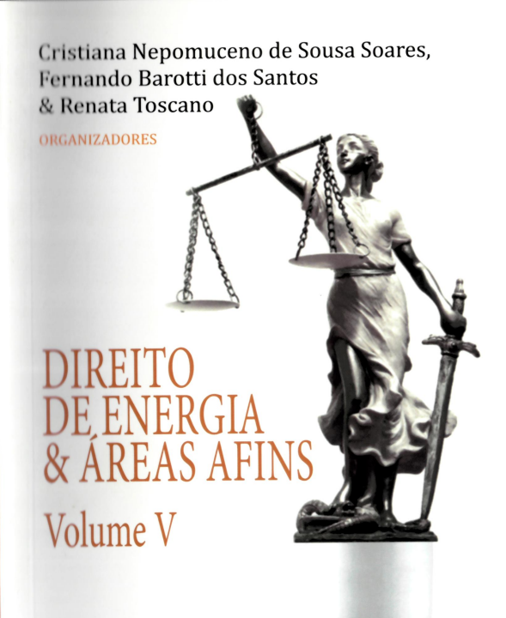
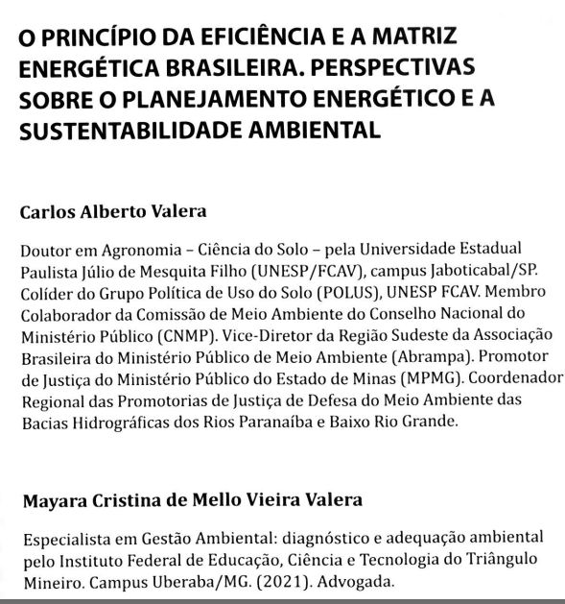

Slide 8
“A matriz energética brasileira atualmente é 74/92% composta de fontes renováveis e ambientalmente adequadas.
A Lei Federal 14.812/2021 que autoriza a desestatização da Eletrobrás S.A. permite a contratação de milhares de Megawats que devem ser gerados por usinas termoelétricas movidas a gás natural, combustível fóssil derivado do petróleo e emissor dos gases do efeito estufa.
O IPCC em estudo recente de forma cientificamente robusta reafirma que os gases do efeito estufa, dentre eles, o dióxido de carbono (CO₂), agravam as mudanças do clima e deflagram as crises climáticas de consequências desastrosas.
O Brasil possui legislação federal de combate e mitigação das mudanças do clima – Lei Federal 12.187/2009 - que determina a redução dos gases do efeito estufa, produzidos, principalmente, pela queima de combustíveis fósseis, dentre eles, o gás natural.
O princípio da eficiência é autônomo, possui força normativa própria não se limitando a administração pública tratada no Capítulo VII, da Constituição Federal de 1988, logo, há de ser interpretado de forma holística com todo o texto constitucional, em especial, o artigo 225 e, ainda, limita a discricionariedade administrativa e exige que o executor da política pública utilize os recursos públicos de forma racional para otimizar os gastos e dar maior efetividade a política pública.
A Lei Federal 14.182/2021 contrasta, dentre outros, de forma direta com os artigos 37 e 225, da Constituição Federal e com outras leis federais, em especial, as Leis Federais 12.187/2009 e 6.938/1981 o que reclama gestor da política pública da nossa matriz energética rever suas decisões adequando-as aos preceitos constitucionais para prestigiar a segurança jurídica e dar salvaguarda ao direito fundamental ao meio ambiente ecologicamente equilibrado”.

Slide 9
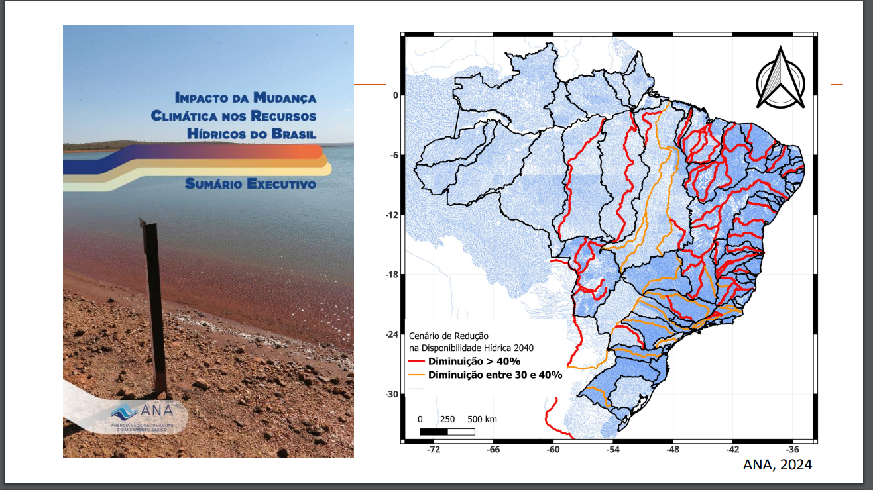

Slide 10
MUITO OBRIGADO!
CARLOS ALBERTO VALERA
carlosvalera@mpmg.mp.br
@valeracarlosalbert

